Slide 1
單元一：個人成長及健康生活
事件：我學會了自律地接觸傳媒

Slide 2
傳媒入侵
你每天平均接觸傳媒的時間有多少？
有否因此招來父母的埋怨，甚至不滿？如有，請分享最深刻的一次經驗？
那一次經驗帶給你甚麼感受？

Slide 3
獨立分析的重要
各種傳媒所傳播的資訊已在不知不覺間入侵，進佔我們的生活、思想、行為，影響我們的心態和價值觀；因此我們必須學會獨立思考，分析接收到的訊息和其中的意識。否則就會被傳媒「洗腦」，盲目附和。

Slide 4
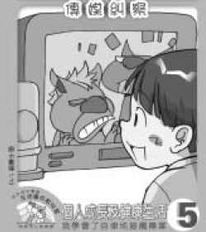

傳媒糾察
情境一：
小朗是個「電視迷」，每日都花幾小時收看電視節目。他專愛看「八卦」娛樂新聞、胡鬧的卡通、通俗電視節目等；但從不收看新聞報導、教育電視節目。
情境二：
大耀喜歡看以打鬥、暴力、黑社會為主題的各類型漫畫，並幻想自己是當中的主角，以致與同學相處時，經常「惡形惡相」。

Slide 5

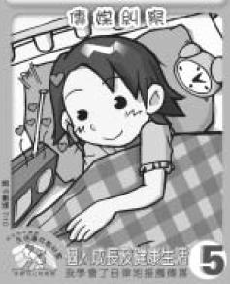
傳媒糾察
情境三：
小霞每星期都花費大量零用錢來購買流行雜誌，以便追上最新的潮流。她也愛看一些喜歡渲染娛樂、色情、自殺等新聞的報章。
情境四：
小音每晚均花幾小時收聽電台廣播才入睡，她對各類談情說愛的節目和情歌特別沉迷。

Slide 6
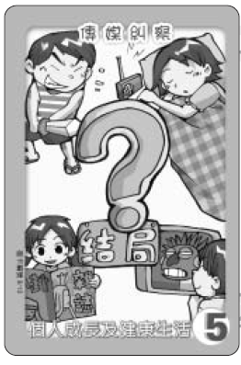
「傳媒糾察」結局篇
請你用想像力推斷：情境中的主角若繼續這樣下去，他的結局將會怎樣？

Slide 7
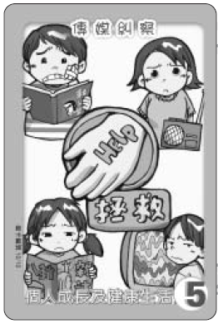
「傳媒糾察」拯救篇
情境中的主角應該以甚麼態度去收聽電台節目/看漫畫/看流行雜誌及報章/收聽電台廣播？請你用聰明與智慧，拯救他走出這個處境。

Slide 8
「傳媒糾察」攻略篇
自律節制——均衡接收各類資訊
若我們偏重吸收某類型的資訊，思想的發展會被局限，因此，我們要自律地節制自己所接觸的傳媒及資訊類別，避免過分偏重某幾種的資訊類別。
擇善棄劣——分析所接收的資訊
若我們吃下有毒或對身體有害的食物會影響健康。同樣地，經常接觸是非不分、渲染暴力及色情的資訊，亦會不知不覺間影響我們的思想和行為。當大眾傳媒或身邊的人紛紛吹捧某些似是而非的思想、態度、價值觀時，我們必須以獨立的態度去分析，擇善棄劣。

